Slide 1


Slide 2
Thông tin thành viên
Võ hoàng nhật – 1612462 (NHÓM TRƯỞNG)
Nguyễn văn nhật – 1612457
Nguyễn Anh Tuấn – 1612788
Nguyễn xuân nghiêm – 1612427
Nguyễn Anh tú - 1612764

Slide 3


Slide 4




Slide 5















Các chức năng chính của ứng dụng
ĐăNG NHẬP – ĐĂNG XUẤT
GIỚI THIỆU, ĐỀ XUẤT NHỮNG ĐỊA ĐIỂM NỔI TIẾNG TRONG NƯỚC (VIỆT NAM)
TÌM KIẾM ĐỊA ĐIỂM DU LỊCH
ĐÁNH DẤU, XEM LẠI CÁC ĐỊA ĐIỂM YÊU THÍCH
TÌM KIẾM CÁC ĐỊA ĐIỂM XUNG QUANH
Lọc danh sách tìm kiếm
Đánh giá và bình luận
Đặt phòng, đặt bàn khách sạn, nhà hàng
Thanh toán bằng ví điện tử
Gợi ý cách thức di chuyển
Dự báo thời tiết
Tạo lịch trình/chọn lịch trình có sẵn
Giới thiệu và đặt vé tour du lịch
Tìm kiếm và theo dõi bạn bè
Chụp ảnh/đăng ảnh

Slide 6
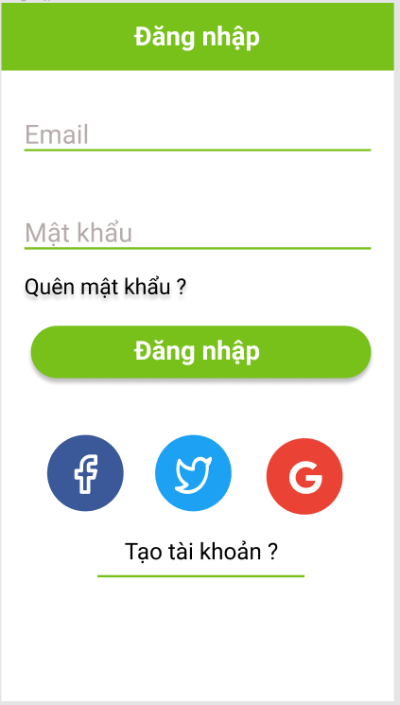
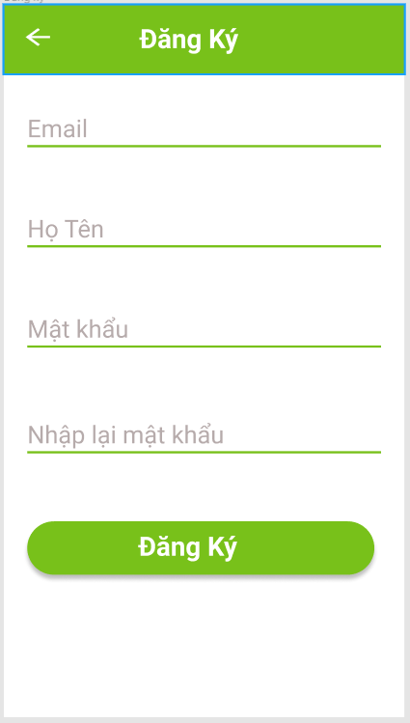
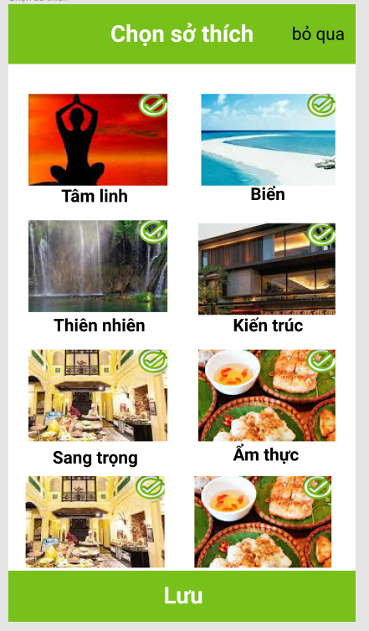

Slide 7


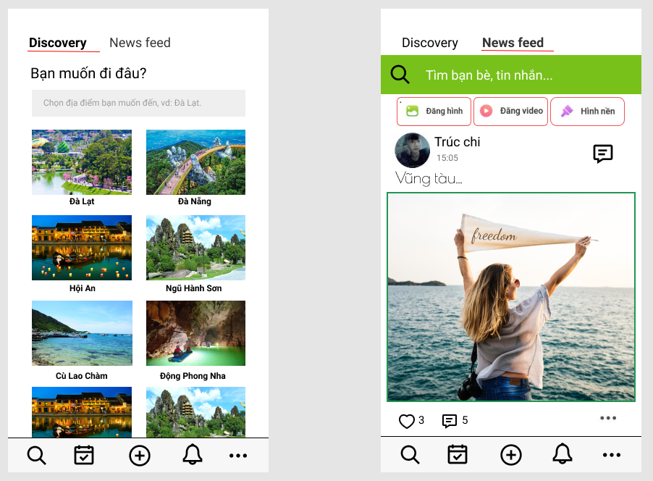

Slide 8
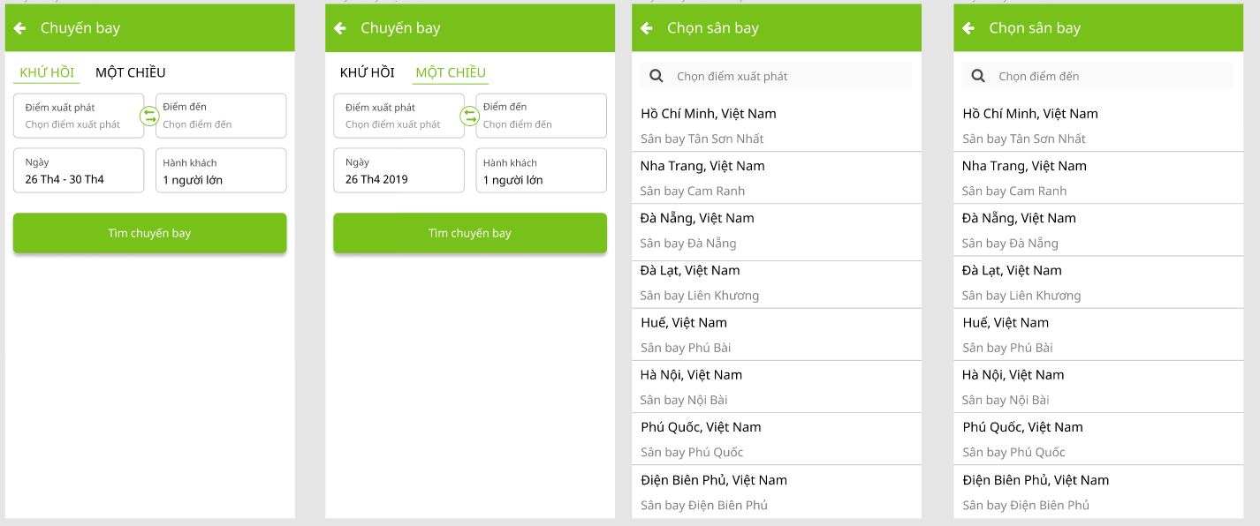

Slide 9
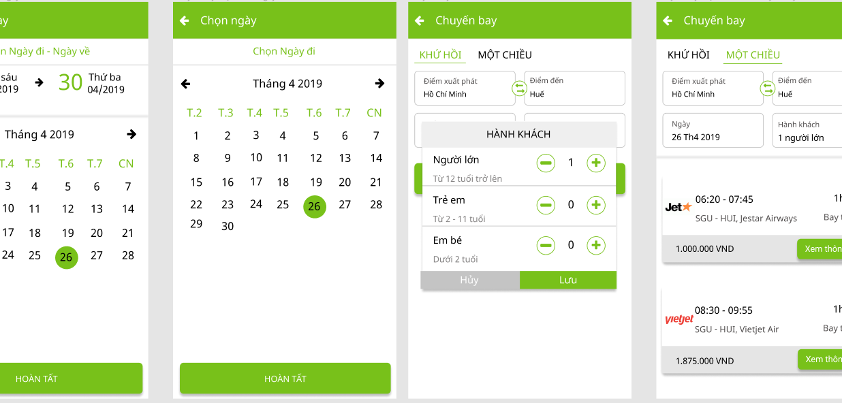

Slide 10
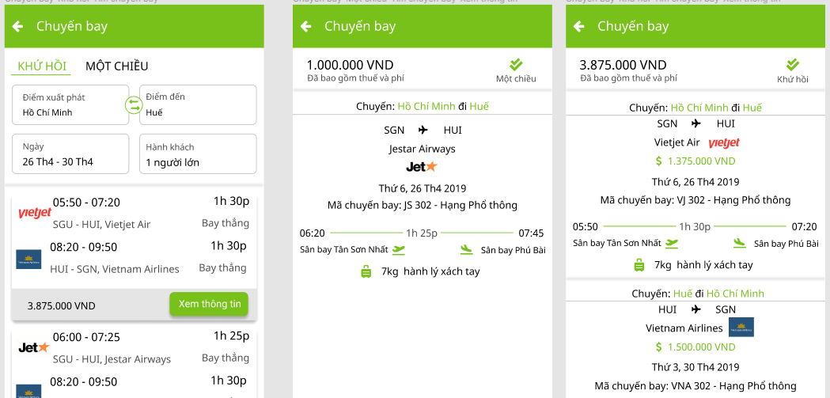

Slide 11
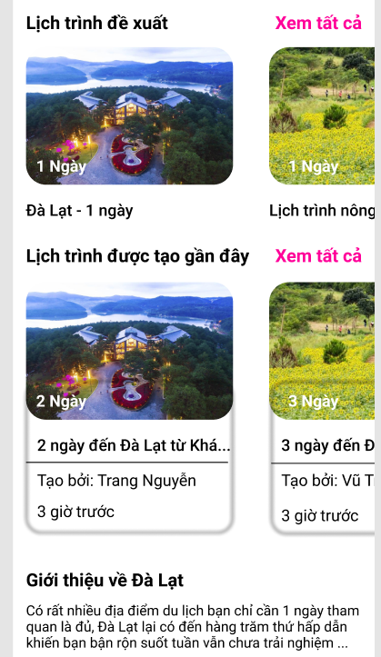
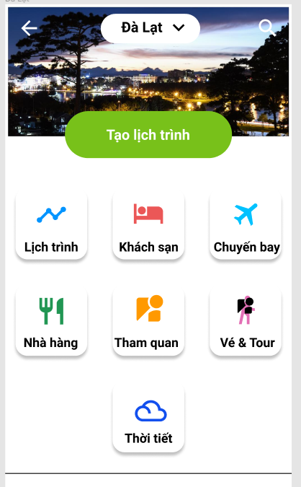
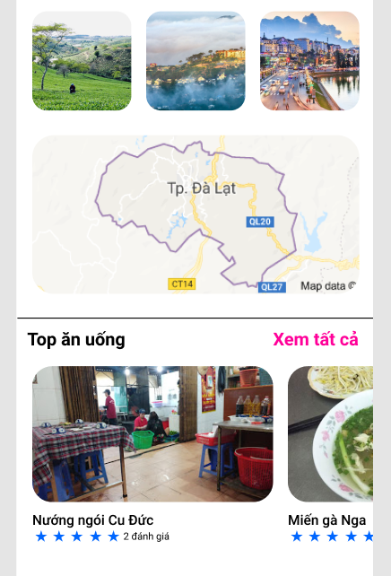

Slide 12
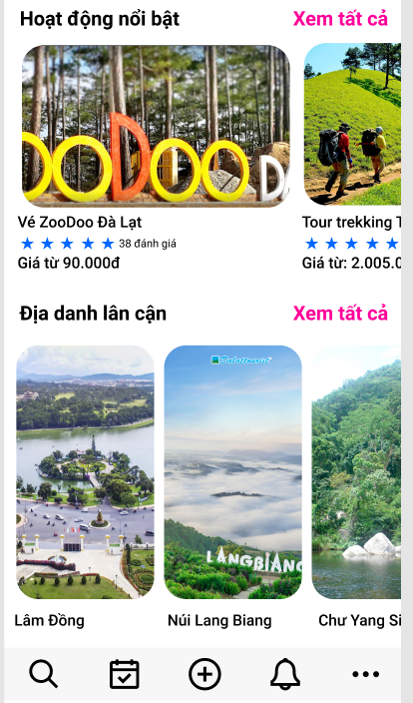
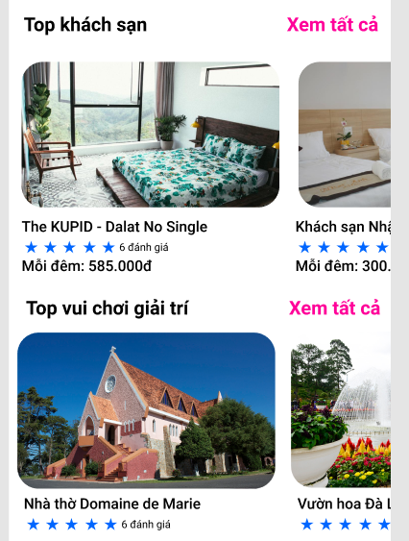
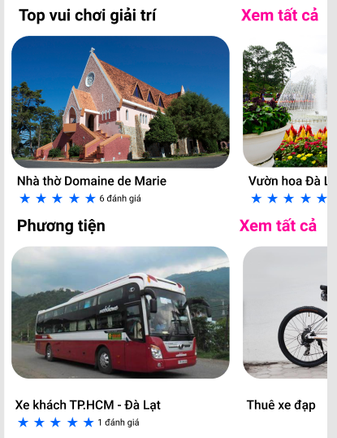

Slide 13
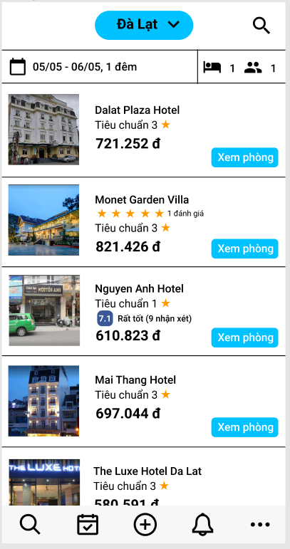
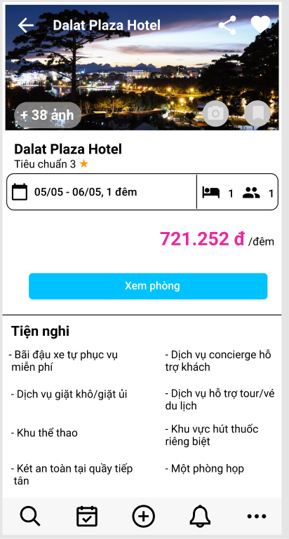

Slide 14
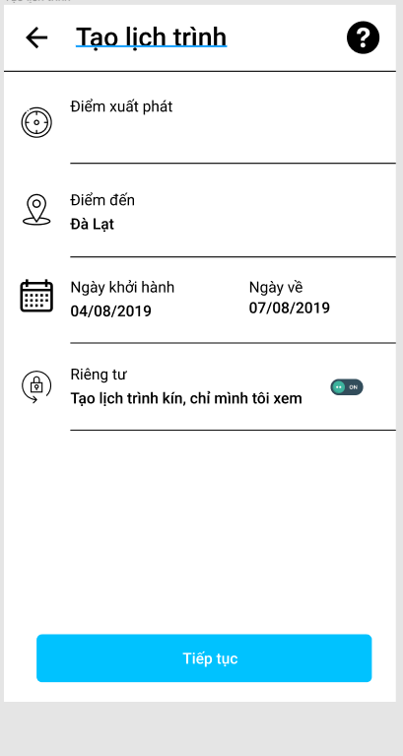
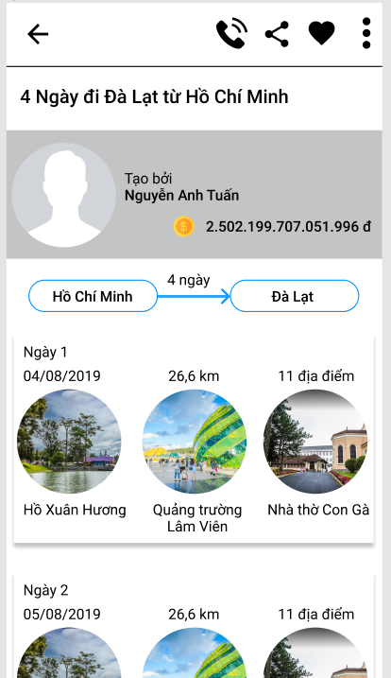

Slide 15
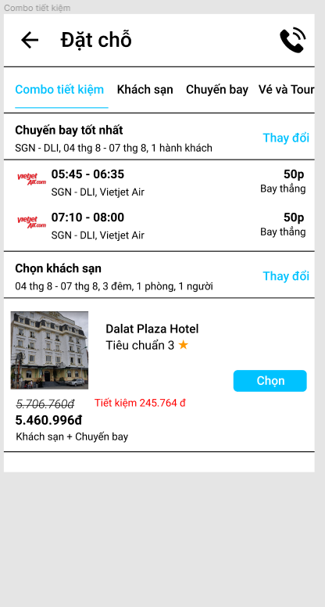
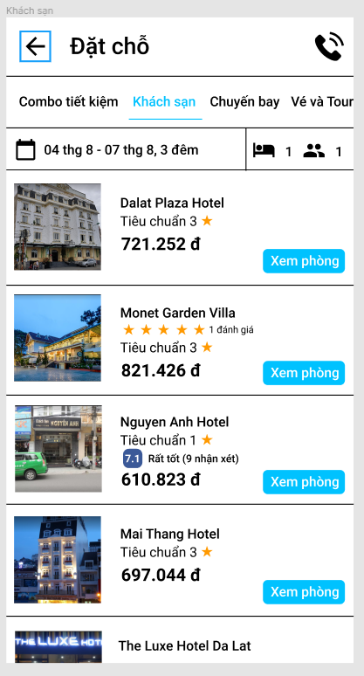
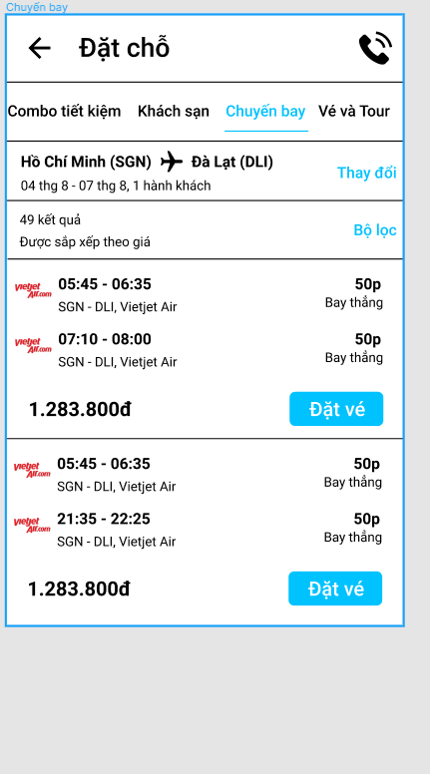
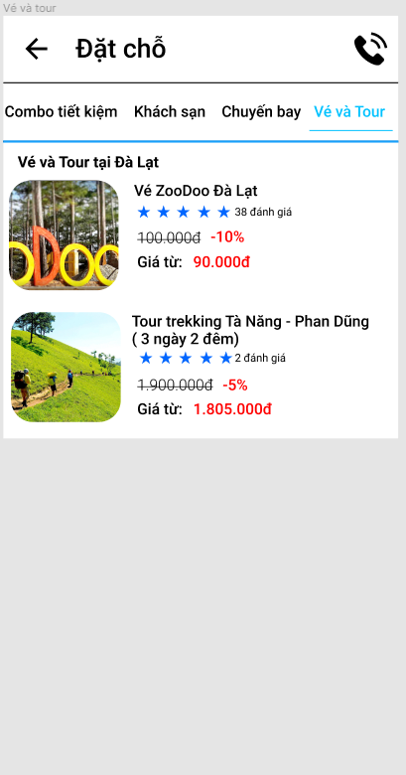

Slide 16
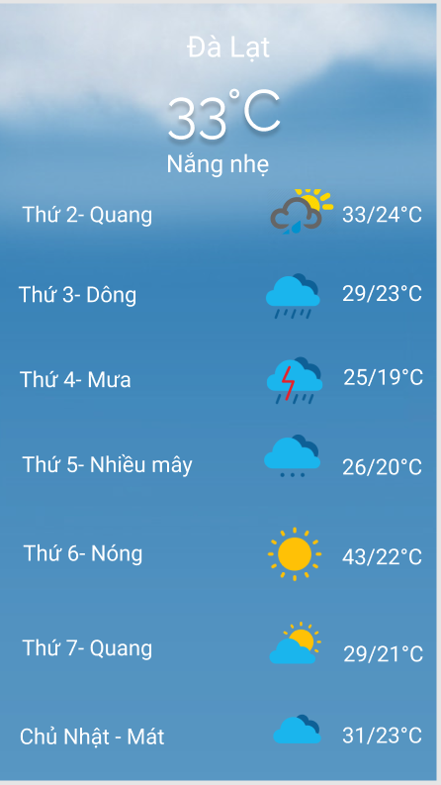
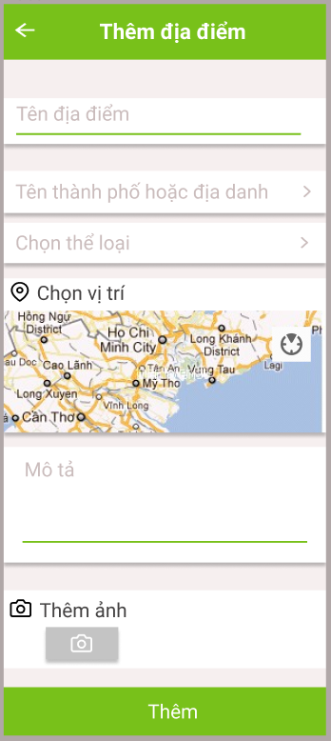
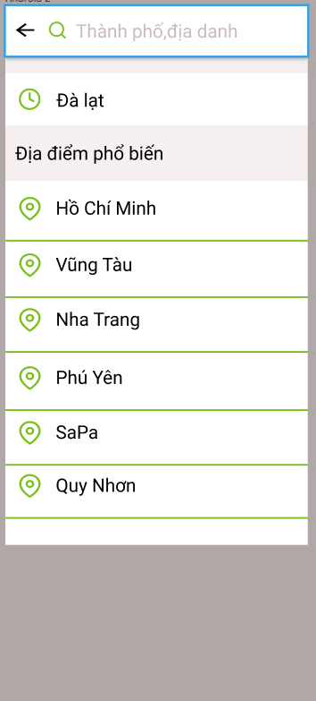
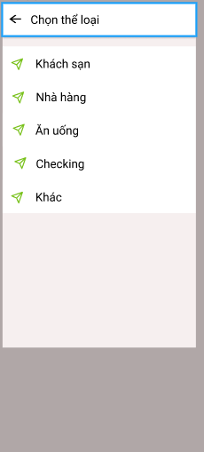

Slide 17
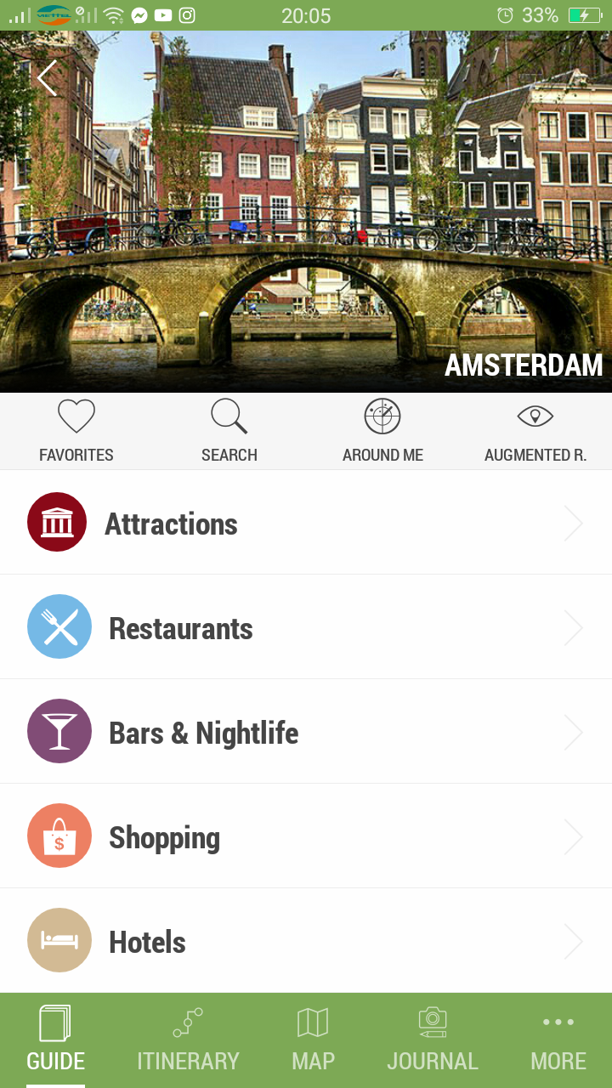
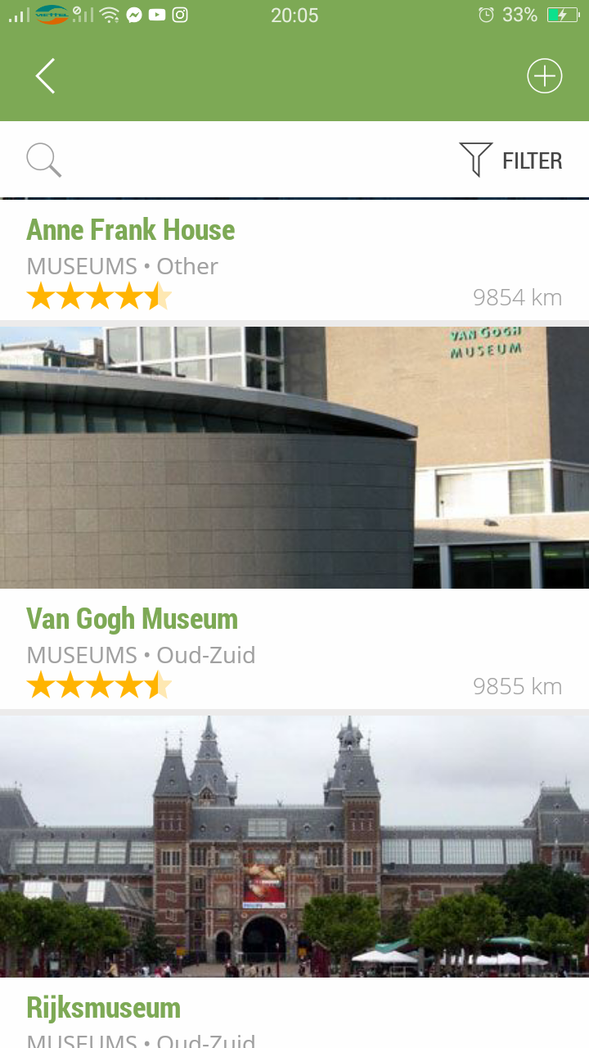
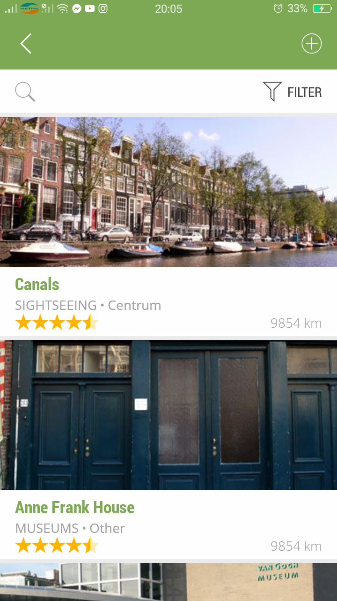
Đề xuất địa điểm

Slide 18
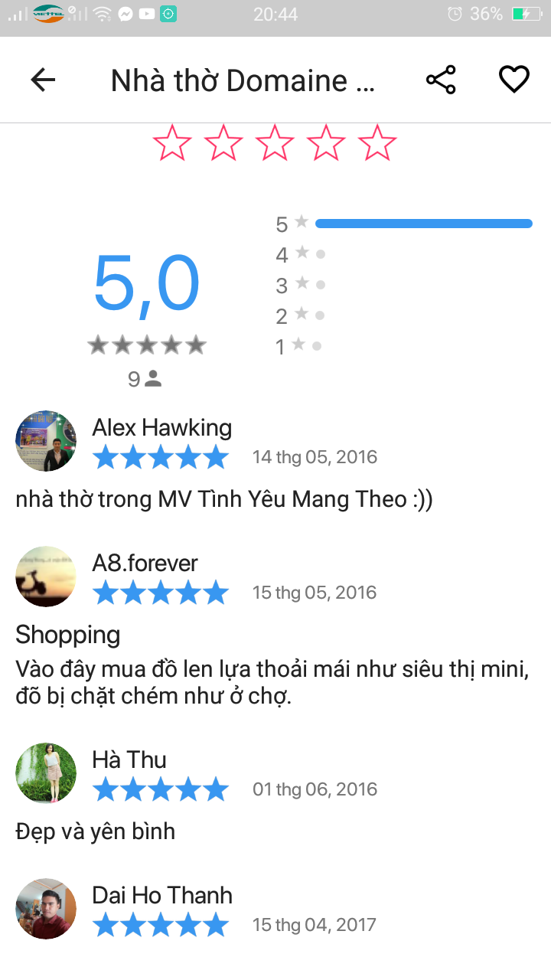
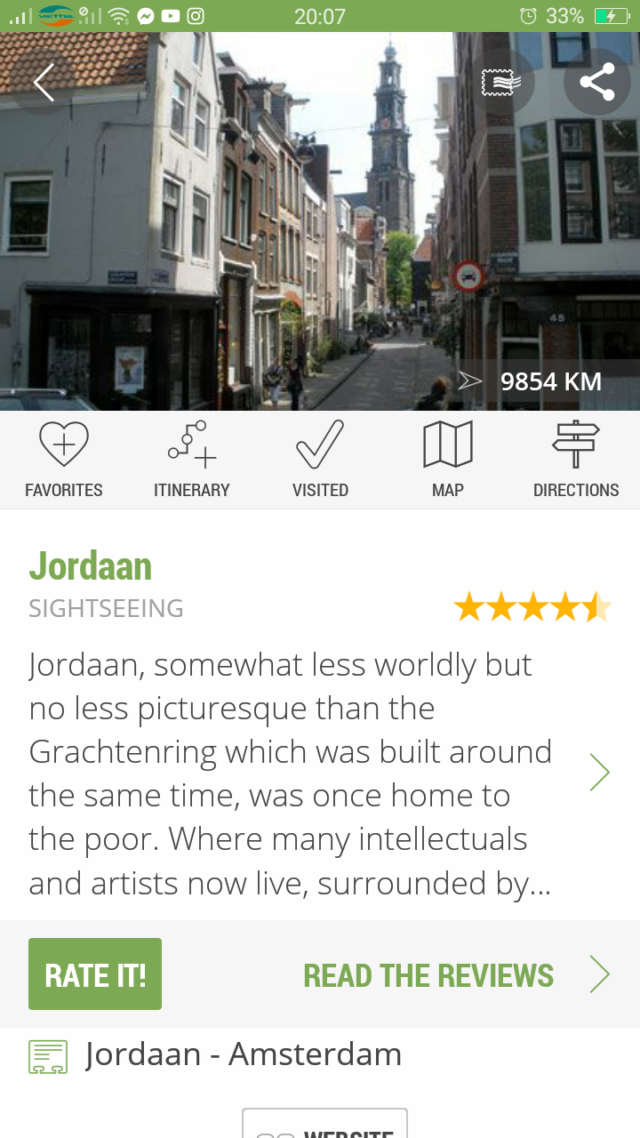

Slide 19
Thách thức ?
Thông tin
Nhân lực
Thu hút

Slide 20


